Slide 1
Организация работы по изодеятельности дошкольников
Муниципальное бюджетное дошкольное образовательное учреждение
города Керчи Республики Крым
«Детский сад № 60 «Радуга»
сайт «http://pedsovet.su/»

Slide 2
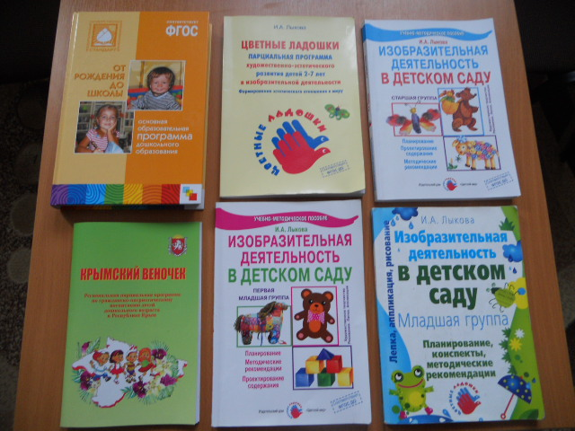
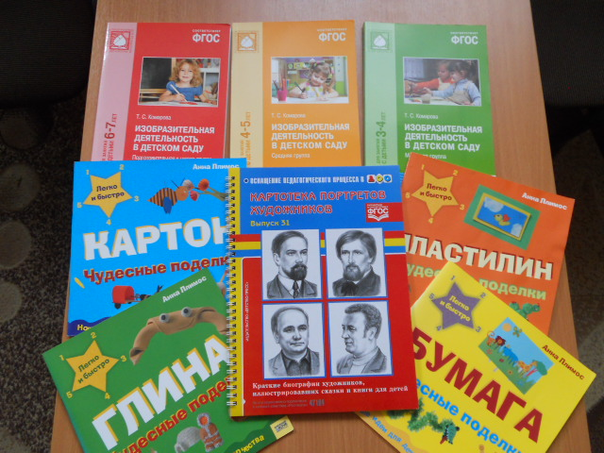
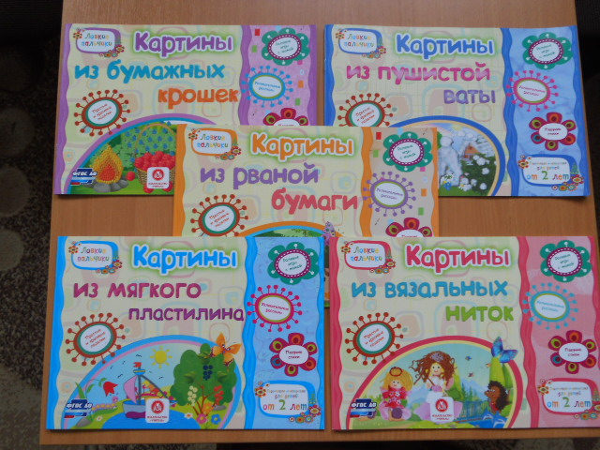
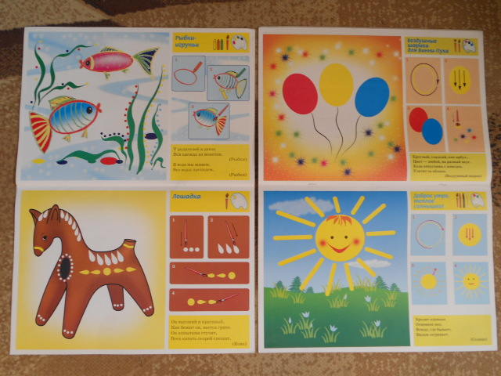
Методическое сопровождение

Slide 3
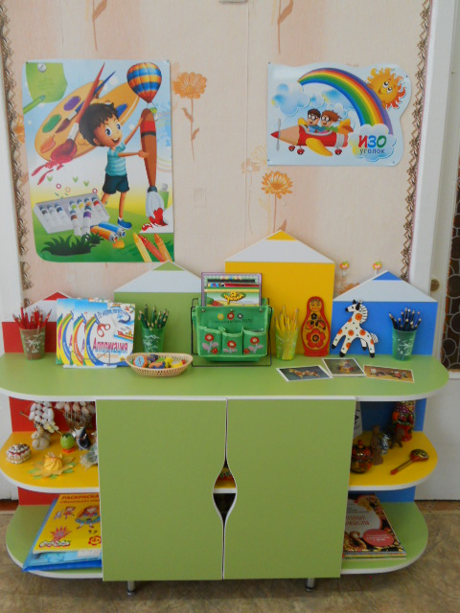
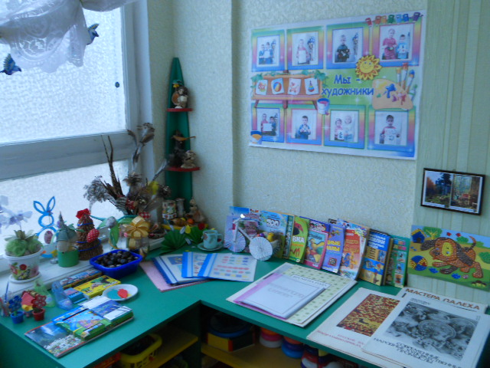
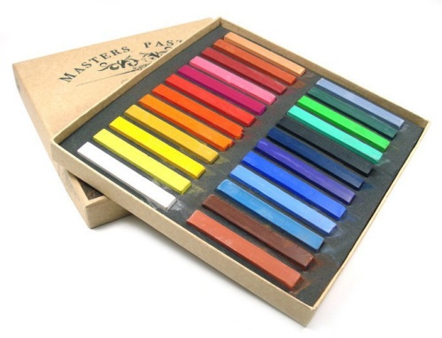
Уголки изодеятельности в группах

Slide 4
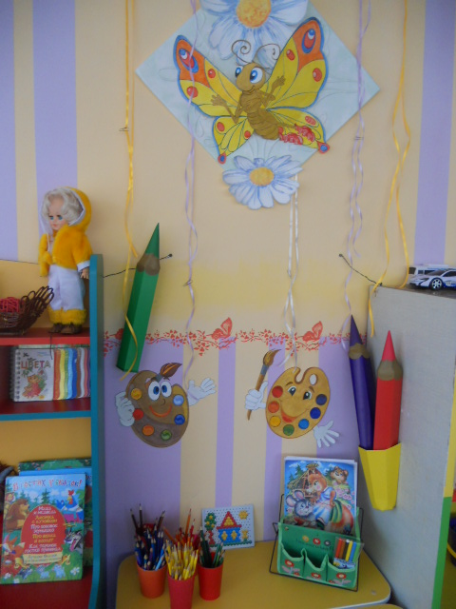
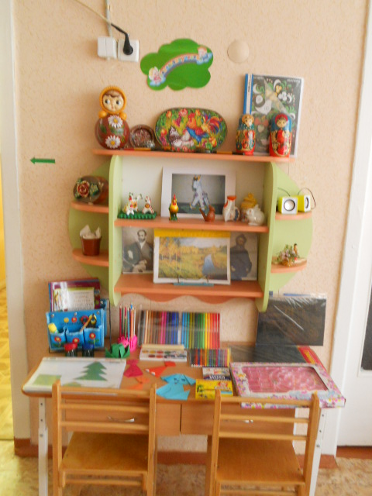
Уголки изодеятельности в группах

Slide 5
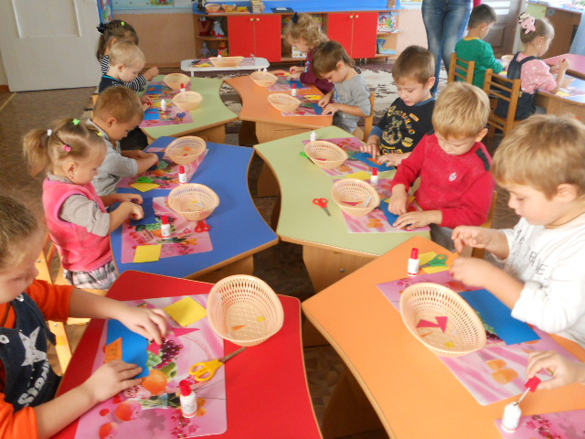
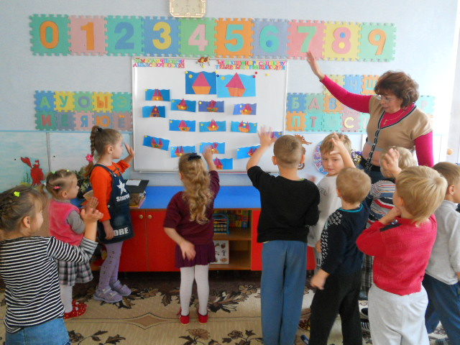
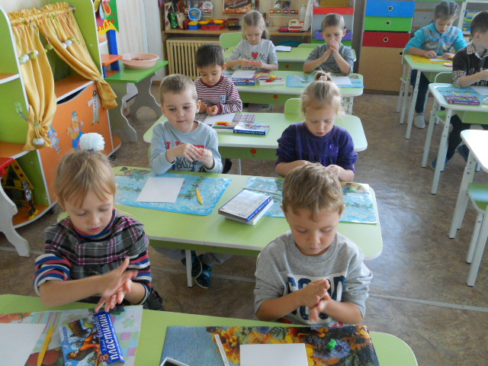
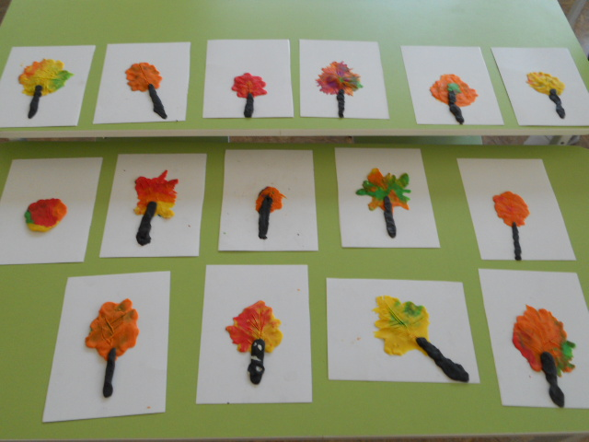
Мы рисуем, клеим, лепим

Slide 6
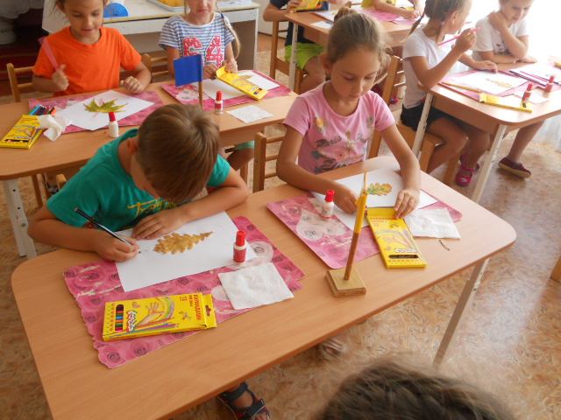
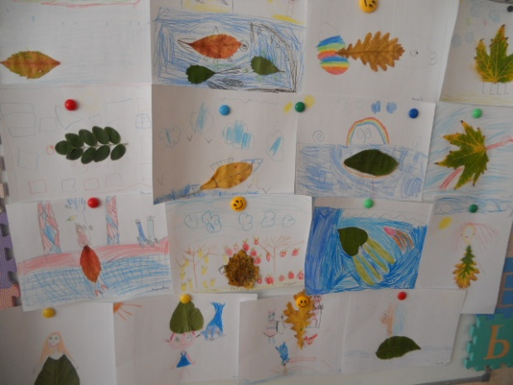
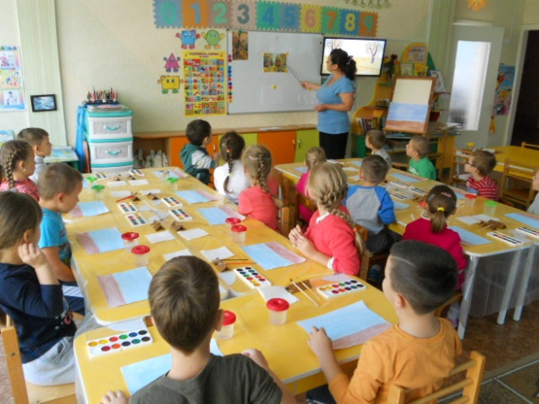
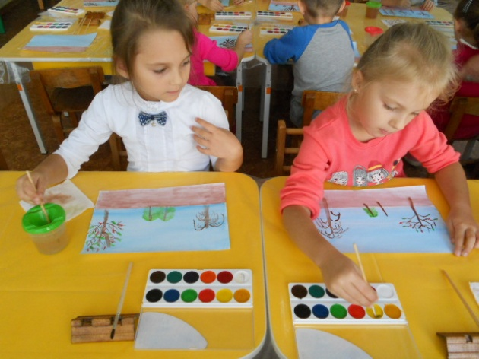
Мы рисуем, клеим, лепим

Slide 7
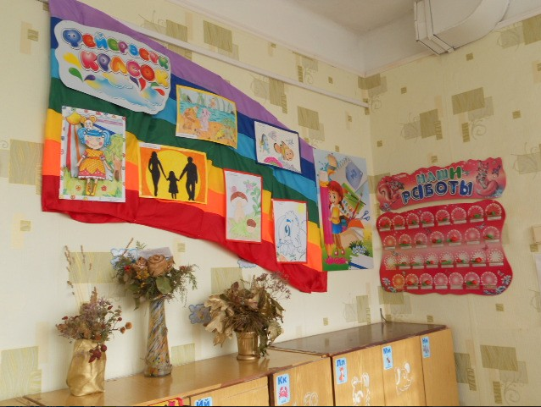
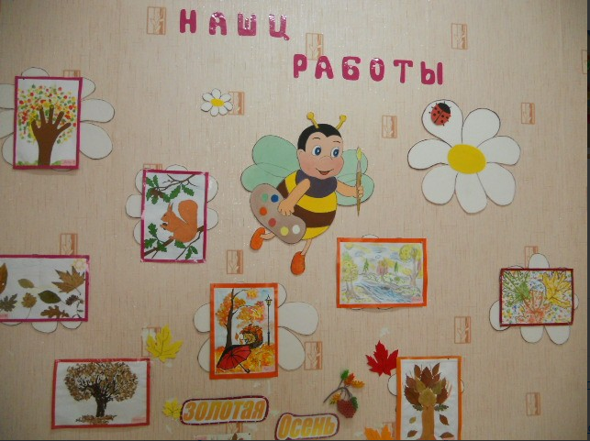
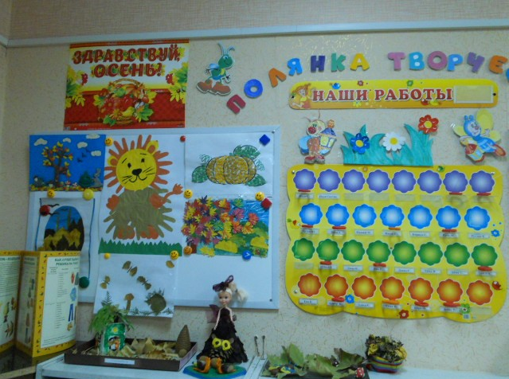
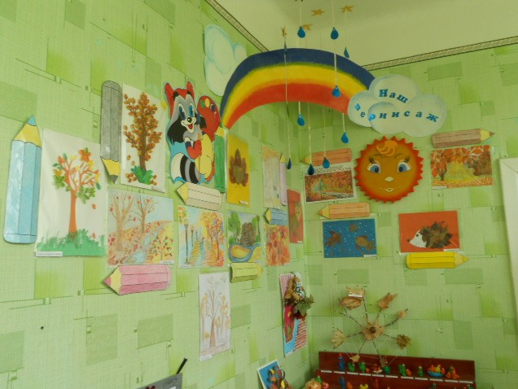
Выставки творчества
К
О
Н
К
У
Р
С

Slide 8
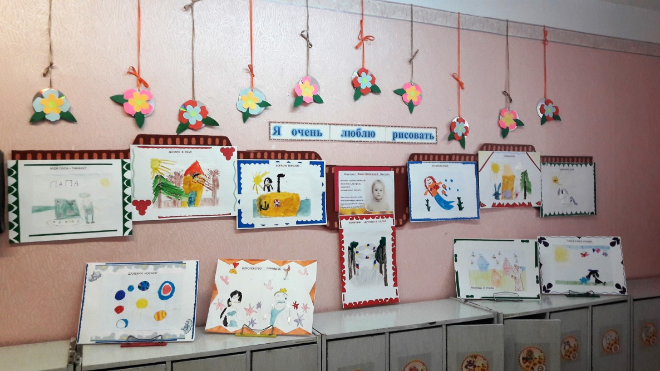
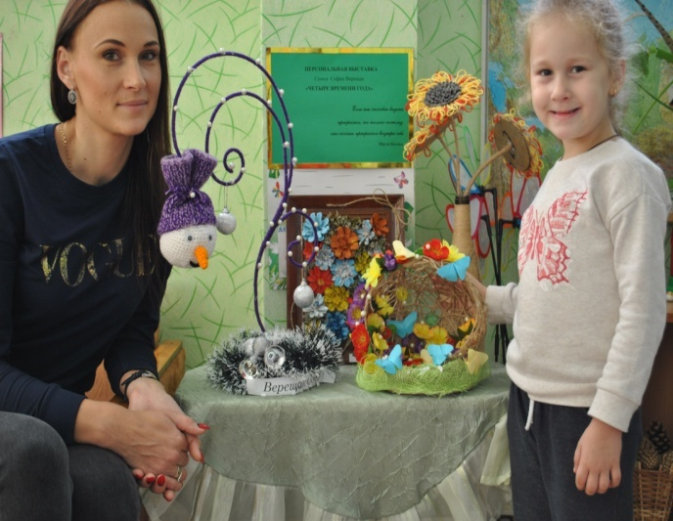
Персональные выставки
Работы
Завадской Даши
(6 лет)
Работы
мамы Верещак Софии
(5 лет)

Slide 9
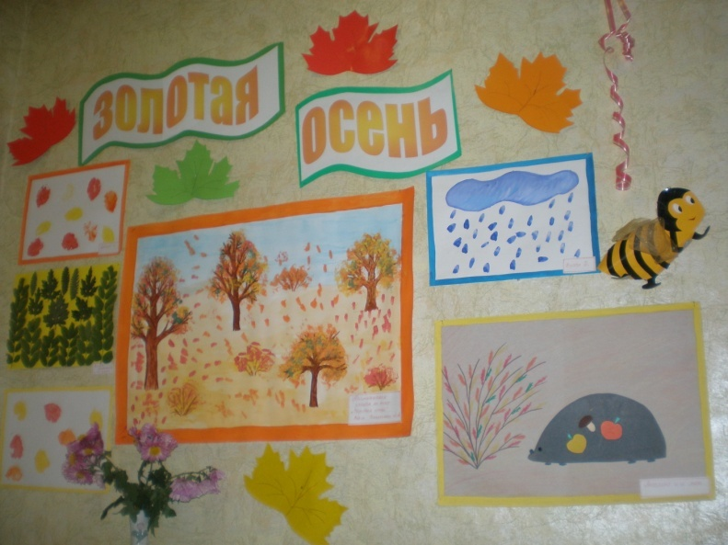
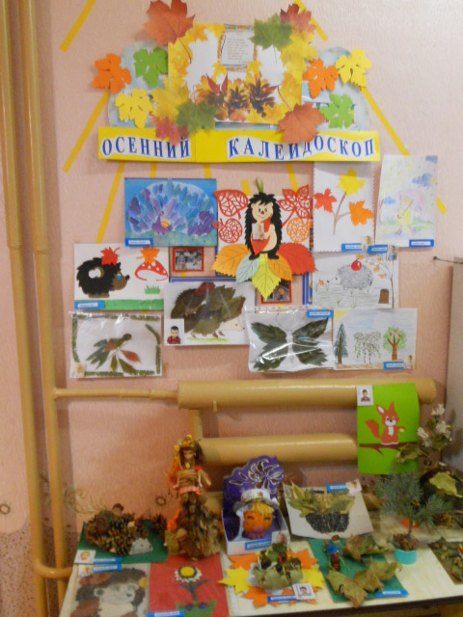
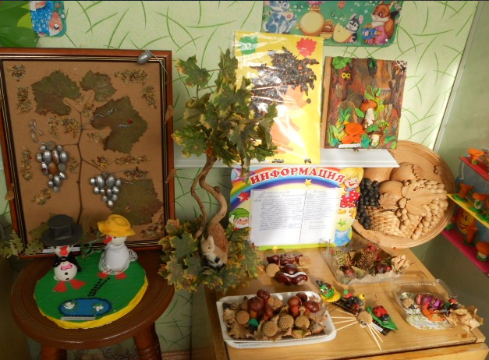
Совместные выставки с родителями

Slide 10
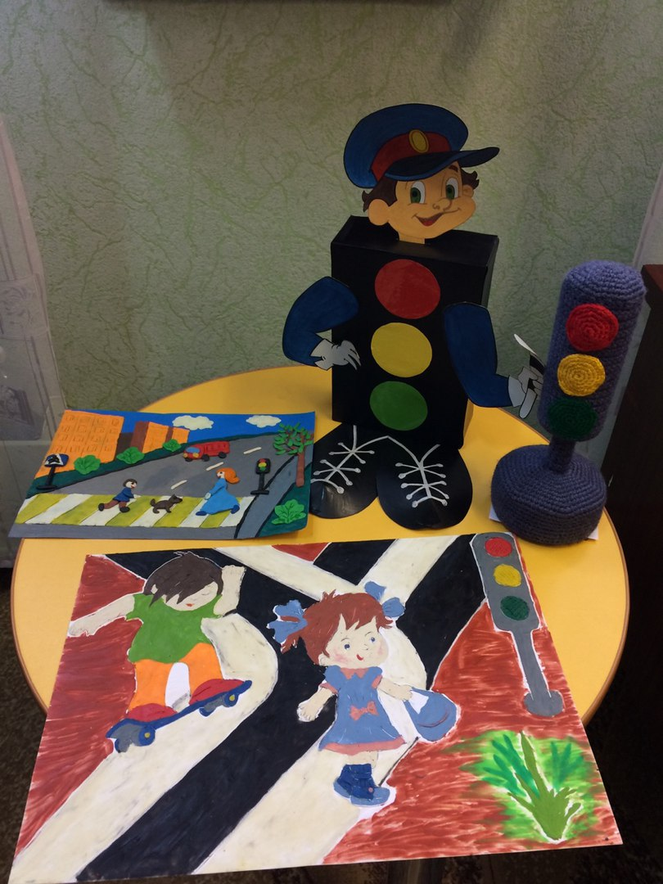
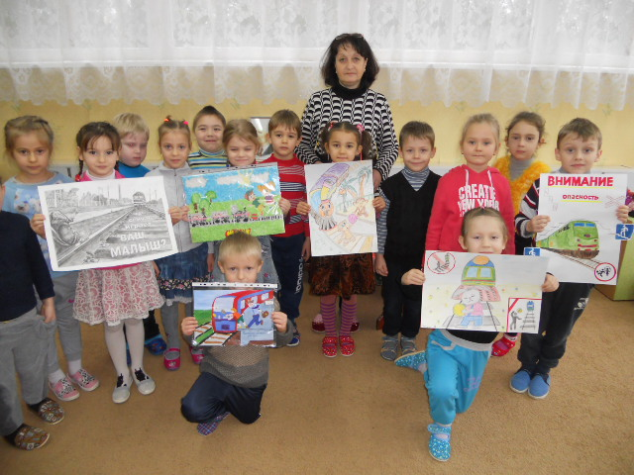
Участие в конкурсах
«Железная дорога –
не место для игр»
«Дорога глазами детей»

Slide 11
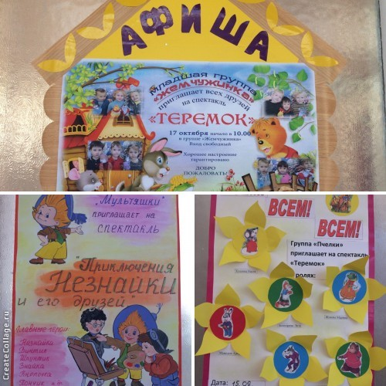
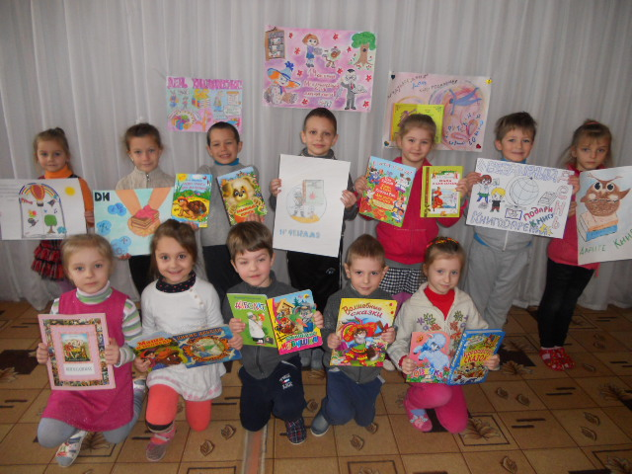
Участие в конкурсах
Плакаты
«Подари книгу»
«Театральные афиши»

Slide 12
Это очень просто, дети,
Все нарисовать на свете.
Нам понадобится с вами
Карандаш и лист бумаги.
Ну и глазки, безусловно.
Ведь они, дружок, помогут
Увидать любой предмет,
Форму рассмотреть и цвет.
Мы с тобою целый мир
На бумаге создадим:
Птиц и рыб, дома, людей,
Даже сказочных зверей.
сайт «http://pedsovet.su/»

